Slide 1
NAČRTOVANJE KOCKE IZ PAPIRNIH GRADIV S CiciCAD ORODJEM
Martin Knuplež,
OŠBI

Slide 2
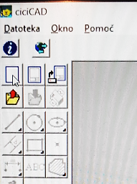
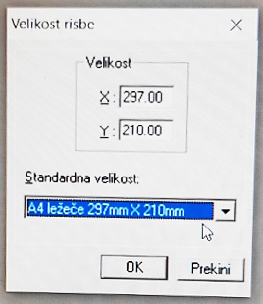
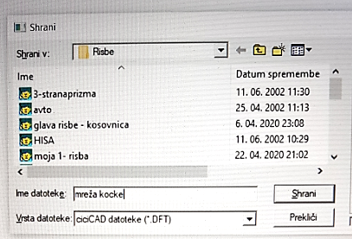
PRIPRAVA LISTA IN SHRANJEVANJE
Izberi prazen list.
Velikost naj bo A4 – ležeče.
Risbo shrani z imenom mreža kocke v mapo Risbe.

Slide 3
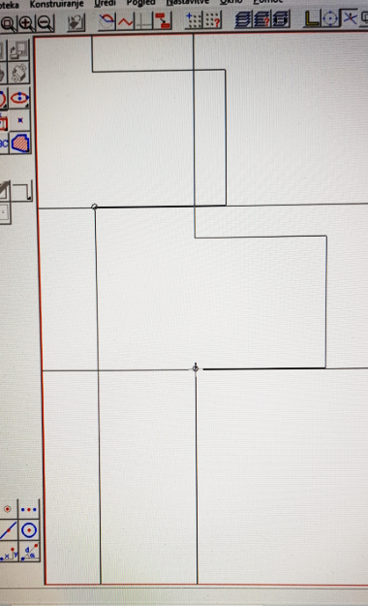
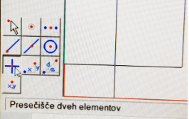
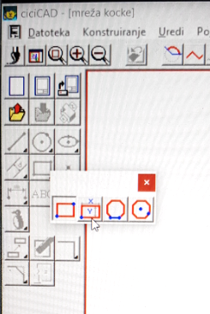
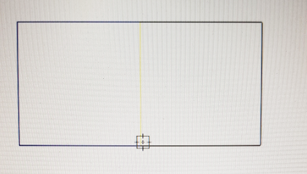
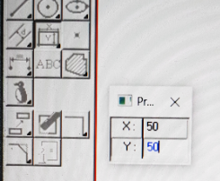
UPORABA ORODJA ZA RISANJE KVADRATOV Z ZNANIMI STRANICAMI
1. Klikni in pridrži orodje za risanje likov.
4. Prvi kvadrat odloži nekaj cm od levega roba, po višini pa na sredino lista.
5. Za dodajane drugega kvadrata izberi presečišče dveh elementov.
2. Izberi orodje za risanje pravokotnikv skozi točko z velikostjo.
3. Velikost kvadrata naj bo 50 mm x 50 mm.
6. Klikni na vogal prvega kvadrata in s tem odloži drugi kvadrat.

Slide 4
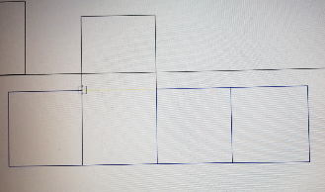
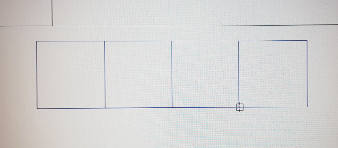
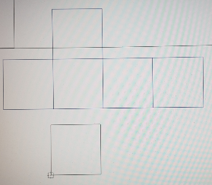
Risanje mreže
... in petega.
Dodaj še 3. in 4. kvadrat ...
Šestega kvadrata ne moremo odložiti na ta način, ker je presečišče na spodnjem levem vogalu, moralo pa bi biti na zgornjem levem vogalu.

Slide 5
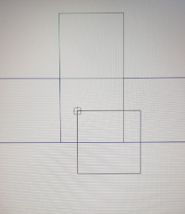
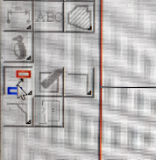
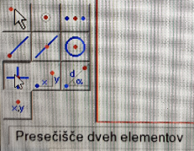
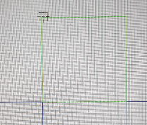

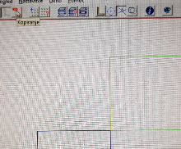
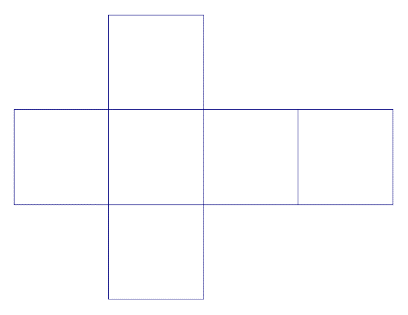
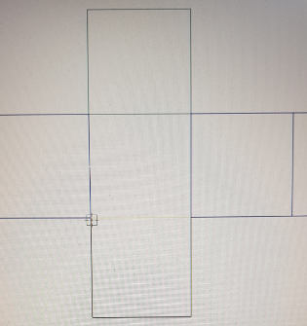
KOPIRANJE ELEMENTOV
6. ... in prenesemo na spodnji levi vogal sredinskega kvadrata.
3. vključimo orodje Linearni premik ...
5. Kliknemo zgornji levi vogal označenega kvadrata ...
1. Označimo kvadrat, ki ga želimo kopirati.
2. vključimo orodje Kopiranje.
4. ... in Presečišče dveh elementov.
7. Na želenem mestu kliknemo in odložimo kopijo zgornjega kvadrata.
8. Ne pozabi izklopiti orodja za kopiranje!

Slide 6
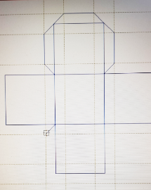
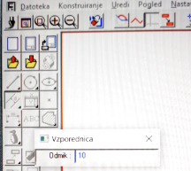
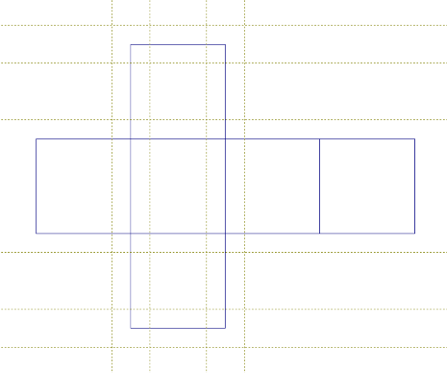
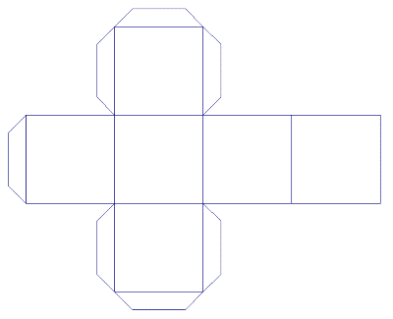
RISANJE ZAVIHKOV
Za izrisovanje uporabimo lomljenko in presečišče dveh elementov.
Zavihki naj bodo široki 10 mm
Zadnji zavihek nariši samostojno!

Slide 7
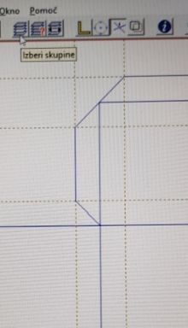
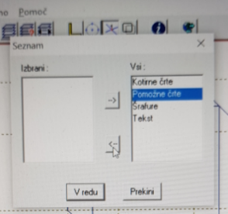
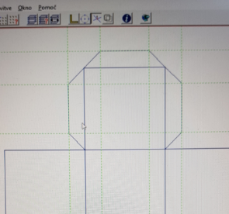
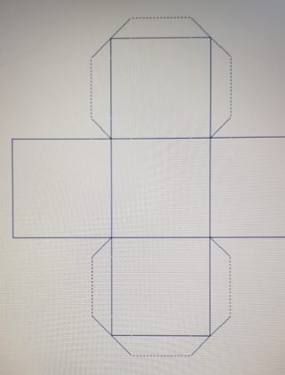
BRISANJE VSEH POMOŽNIH ČRT
4. S tipko Delete na tipkovnici ali gumbom Radirka odstranimo pomožne črte.
Risbo osvežimo s klikom na Cela risba.
1. Izberi skupine
2. Izberi Pomožne črte in s puščico v levo prenesi v seznam Izbrani.
3. Izbrane pomožne črte pozelenijo „od veselja“.

Slide 8
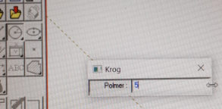
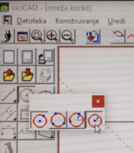
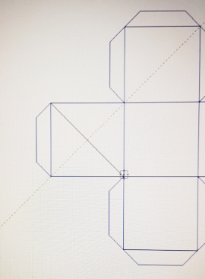
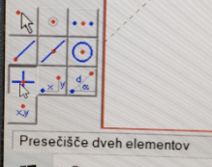
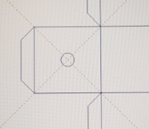
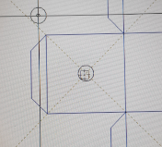
RISANJE „PIK“
Vsota točk na dveh nasprotnih ploskvah mora biti 7, npr. 1 na prvi ploskvi in 6 na nasprotni ploskvi.
Risanje pomožnih črt:
Risanje krožcev:
3. Polmer krogov naj bo 5 mm (vpišemo 5) in potrdimo s tipko Enter.
Vključimo Pomožne črte,
izberemo Črta med dvema točkama,
točke določamo s Presečišči dveh elementov.
1. Kliknemo in pridržimo orodje za risanje krogov in lokov.
2. Izberemo orodje Krog s središčem in polmerom.
4. V orodjarni za določanje točk izberemo Presečišče dveh elementov.
5. kliknemo na presečišče in narišemo krožec.

Slide 9
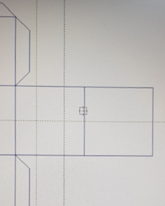
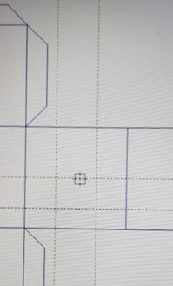
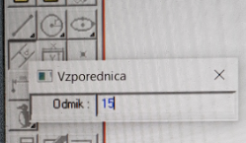
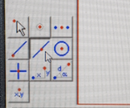
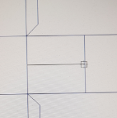
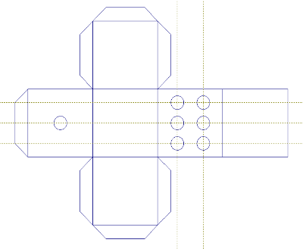
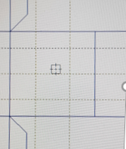
RISANJE „PIK“
3. Vključimo orodje Risanje vzporednic na oddaljenosti.
Na podoben način vriši še preostale pike.
Svetujem, da sproti odstranjuješ pomožne črte, ki jih ne potrebuješ, da ne povzročajo nepotrebne zmede.
15
15
15
4. Narišemo vzporednice, da dobimo presečišča za središča krogov.
1. Vključimo Pomožne črte, za določanje točk izberiemo Srednja točka elementa.
2. Narišemo pomožno črto, ko poteka vodoravno po sredini kvadrata.
15
5. Vrišemo krožce.

Slide 10
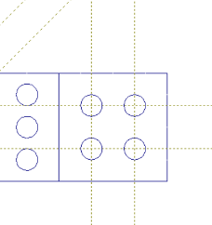
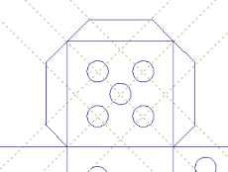
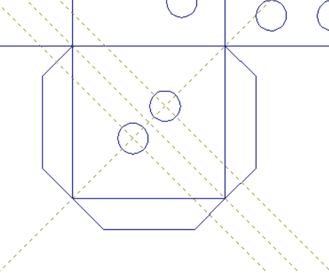
RISANJE „PIK“
Na podoben način vriši še preostale pike.
Svetujem, da sproti odstranjuješ pomožne črte, ki jih ne potrebuješ, da ne povzročajo nepotrebne zmede.
15
15
15
15
15
15
15
7,5
7,5
15
Tri pike vrišemo na podoben način kot 5 pik.

Slide 11
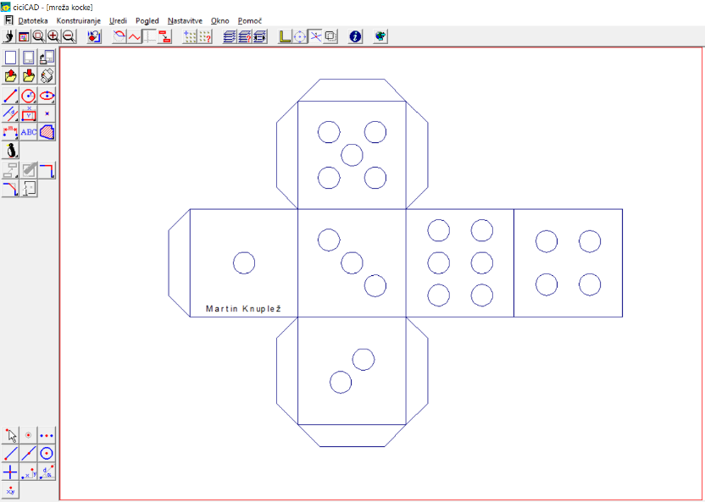
MREŽA KOCKE
Veliko zabave pri delu!

